Slide 1
全探索おねえさんに
教えてあげたいZDD
ZDD Algorithm for Miss Brute Force
第1回なんでも勉強会
東京大学理学部情報科学科4年
矢野 洋祐

Slide 2
――それでもね。私は皆に「組み合わせ爆発のすごさ」を教えたいの!止めないで!
(www.youtube.com/watch?v=Q4gTV4r0zRs)

Slide 3
テーマ
ZDD(Zero-suppressed Binary Decision Diagram)
を用いて全探索おねえさんを全力で止める

Slide 4
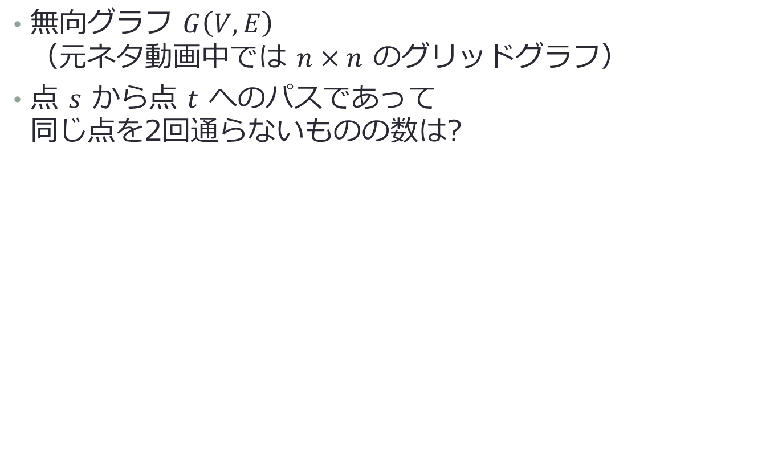
問題設定
無向グラフ $G\left(V, E\right)$
（元ネタ動画中では $n×n$ のグリッドグラフ）
点 $s$ から点 $t$ へのパスであって
同じ点を2回通らないものの数は?

Slide 5
全探索
それぞれの辺を使うか使わないかの二分木を作り、
全てについてvalidなパスかどうかを調べる
このような図をBDD(Binary Decision Diagram)という
e1
e1
e2
e2
e2
e3
e4
e3
e3
e3
e3
e4
e4
e4
e4
e4
e4
e4
e4
x
x
x
x
x
o
x
x
x
x
o
x
x
x
x
x

Slide 6
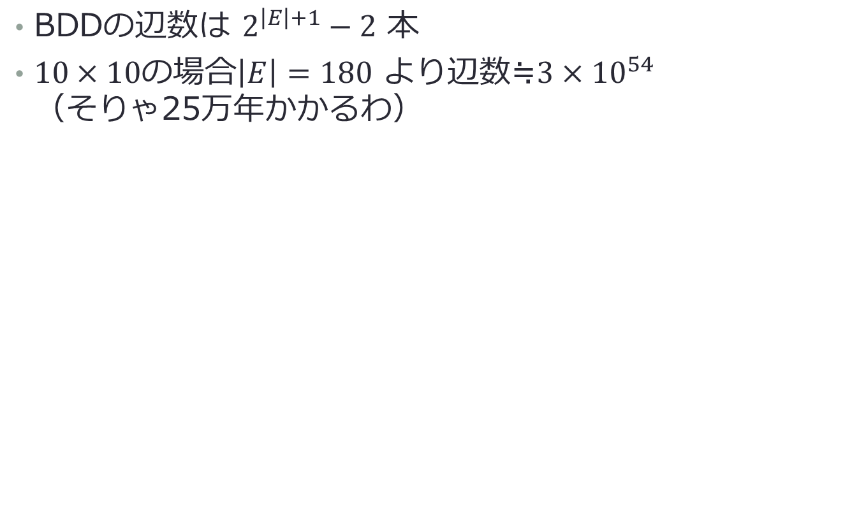
全探索
BDDの辺数は $2^{\left|E\right|+1}−2$ 本
$10×10$の場合$\left|E\right|=180$ より辺数≒$3×{10}^{54}$
（そりゃ25万年かかるわ）
e1
e1
e2
e2
e2
e3
e4
e3
e3
e3
e3
e4
e4
e4
e4
e4
e4
e4
e4
x
x
x
x
x
o
x
x
x
x
o
x
x
x
x
x

Slide 7
ZDD
BDDを簡約してDAG(Directed Acyclic Graph)にする
e1
e1
e2
e2
e2
e2
e3
e3
e3
e3
e3
e3
e4
e4
e4
e4
e4
e4
e4
e4
e4
e4
x
x
x
x
x
o
x
x
x
x
o
x
x
x
x
x
x
o

Slide 8
ZDD
明らかにxにしか到達しない部分を省く
子の部分木が一致するような部分を同一視する
e1
e2
e2
e3
e3
e3
e3
e4
e4
e4
e4
e4
e4
e4
e4
x
x
x
x
x
o
x
x
x
x
o
x
x
x
x
x

Slide 9
SIMPATH
Knuth先生のアルゴリズム
点と辺に幅優先順などで番号を付ける
frontierとmateという概念を用いて子が同じノードを
まとめながらZDDを作成する
e1
e3
e7
e2
e4
e8
e12
e5
e9
e13
e6
e10
e14
e16
e11
e15
e17

Slide 10
SIMPATH
すでにZDDを構成した辺にとまだ構成していない点の
両方に接続している点をfrontierという
e1
e3
e7
e2
e4
e8
e12
e5
e9
e13
e6
e10
e14
e16
e11
e15
e17
frontier

Slide 11
SIMPATH
frontierの頂点それぞれについてその辺の他端が
どの頂点かという情報を持っておく(mate)
1
2
4
7
mate=1
3
5
8
10
mate=9
6
9
11
12
mate=8

Slide 12
SIMPATH
frontierのmateが同じであれば
その下の部分木は同じになる！！！！！！！！
つまり以下の二つの状態は同じとみなせるので
ZDDのノードをまとめられる
1
2
4
7
1
2
4
7
3
5
8
10
3
5
8
10
6
9
11
12
6
9
11
12

Slide 13
SIMPATH
あとは自明な枝狩りなど
  スタートから辺が2本以上出たらx
  自己閉路ができたらx(mateによって判定できる)
このようにすることで無駄のないZDDが作成できる！
あとは数え上げるだけ！
(ZDDについてDP的なことをすればよいと思います)

Slide 14
ということで
おねえさんZDD使いましょう
（ゆーて21×21ぐらいが限度らしい）

Slide 15
ご清聴ありがとうございました

